Slide 1


STUDY KOMPARASI PREDIKSI BUNGA IRIS
Muhammad Gilang Dwi Saputra

Slide 2

BUNGA IRIS
Iris mewakili 3 jenis bunga Iris (Setosa, Versicolour dan Virginica) dengan 4 atribut panjang kelopak, lebar kelopak, panjang Ikelopak dan lebar kelopak. sepal length (cm), sepal width (cm), petal length (cm), dan petal width (cm).

Slide 3

4 ALGORITMA
Untuk melihat perbadingan dari setiap algoritma ML mana yang paling bagus dan efektif untuk mencapai akurasi yang paling baik terdiri dari :
Algoritma Naive Bayes
Algoritma LogisticRegression (LR)
Algoritma Random Forest
Algoritma DecisionTreeClassifier

Slide 4
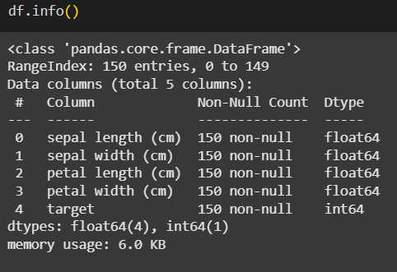
MELIHAT DATA
Dengan melihat data disamping dengan perintah df.info() kita akan mengetahui data perlu dilakukan pembersihan (preprocessing) atau tidak karena data yang digunakan kecil dan juga sudah bersih tidak dilakukan pembersihan data.

Slide 5
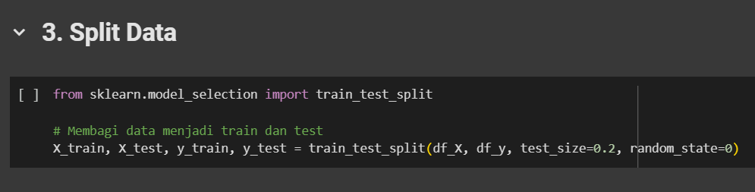
MEMBAGI DATA
Membagi data menjadi dua kategori data latih dan data uji, pembagian dibagi menjadi 80% data latih dan 20% data uji dengan menggunakan random state X_train, X_test, y_train, y_test = train_test_split(df_X, df_y, test_size=0.2, random_state=0)

Slide 6
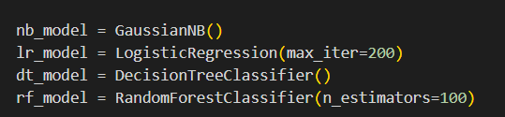
MEMBUAT MODEL
Membuat empat model algoritma Machine Learning diantaranya :
1. Algoritma Naive Bayes
2. Algoritma LogisticRegression (LR)
3. Algoritma Random Forest
4. Algoritma DecisionTreeClassifier

Slide 7
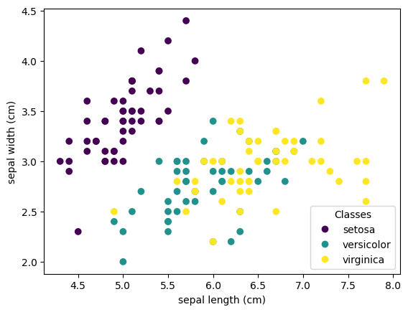
VISUALISASI
Scatter plot ini menampilkan distribusi tiga spesies bunga Iris, Setosa (ungu), Versicolor (hijau), dan Virginica (kuning) berdasarkan sepal length (cm) dan sepal width (cm). Setosa memiliki sepal width yang lebih besar dan terpisah jelas dari dua spesies lainnya. Versicolor dan Virginica cenderung tumpang tindih, dengan Versicolor berada di tengah dan Virginica memiliki sepal length terbesar. Hal ini menunjukkan bahwa Setosa mudah diklasifikasikan, sementara Versicolor dan Virginica lebih sulit dibedakan hanya dengan dua fitur ini.

Slide 8
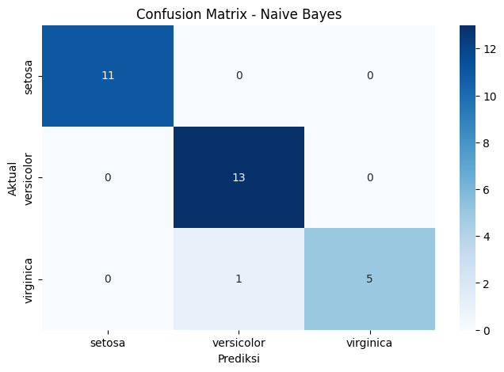
CONFUSION MATRIX
Confusion matrix dari model Naive Bayes untuk klasifikasi bunga Iris menunjukkan 11 sampel diklasifikasikan dengan benar sebagai Setosa, 13 sampel diklasifikasikan dengan benar sebagai Versicolor, 5 sampel diklasifikasikan dengan benar sebagai Virginica, Dan 1 sampel Virginica salah diklasifikasikan sebagai Versicolor.

Slide 9

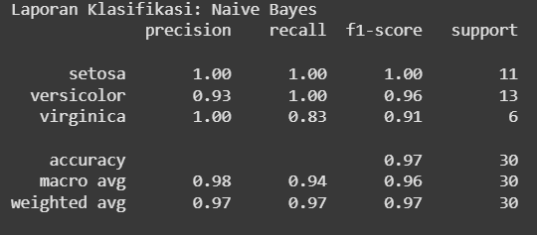
ACCURACY DAN
CLASSIFICATION_REPORT
Model Algoritma Naive Bayes mendapatkan akurasi sebesar 97%, Nilai precicion setosa, versicolor, dan virginica 100%, 0,93%, 100%. recal 100%, 100%, 0,83, f1-score 100%, 96%, dan 0,91%.

Slide 10

CONFUSION MATRIX
Confusion matrix dari model Logistic Regression (LR) untuk klasifikasi bunga Iris menunjukkan 11 sampel diklasifikasikan dengan benar sebagai Setosa, 13 sampel diklasifikasikan dengan benar sebagai Versicolor, Dan 6 sampel diklasifikasikan dengan benar sebagai Virginica.

Slide 11

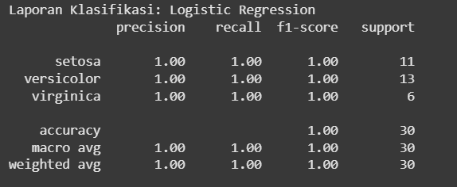
ACCURACY DAN
CLASSIFICATION_REPORT
Model Algoritma Logistic Regression
mendapatkan akurasi sebesar 100%, Nilai precicion setosa, versicolor, dan virginica 100%, 100%%, 100%. recal 100%, 100%, 100%, f1-score 100%, 100%, dan 100%.

Slide 12

CONFUSION MATRIX
Confusion matrix dari model Ranndom Forest untuk klasifikasi bunga Iris menunjukkan 11 sampel diklasifikasikan dengan benar sebagai Setosa, 13 sampel diklasifikasikan dengan benar sebagai Versicolor, 5 sampel diklasifikasikan dengan benar sebagai Virginica, Dan 1 sampel Virginica salah diklasifikasikan sebagai Versicolor.

Slide 13

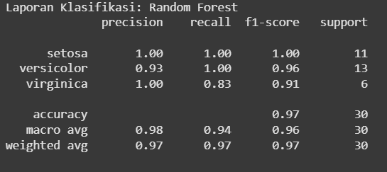
ACCURACY DAN
CLASSIFICATION_REPORT
Model Algoritma Random Forest mendapatkan akurasi sebesar 97%, Nilai precicion setosa, versicolor, dan virginica 100%, 0,93%, 100%. recal 100%, 100%, 0,83, f1-score 100%, 96%, dan 0,91%.

Slide 14

CONFUSION MATRIX
Confusion matrix dari model DecisionTreeClassifier untuk klasifikasi bunga Iris menunjukkan 11 sampel diklasifikasikan dengan benar sebagai Setosa, 13 sampel diklasifikasikan dengan benar sebagai Versicolor, Dan 6 sampel diklasifikasikan dengan benar sebagai Virginica.

Slide 15

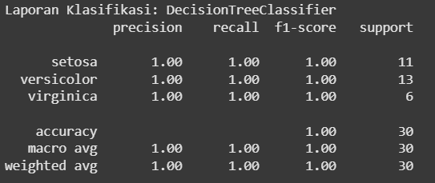
ACCURACY DAN
CLASSIFICATION_REPORT
Model Algoritma Decision Tree Classifier mendapatkan akurasi sebesar 100%, Nilai precicion setosa, versicolor, dan virginica 100%, 100%, 100%. recal 100%, 100%, 100, f1-score 100%, 100%, dan 100%.

Slide 16

KESIMPULAN
Dari keempat Algoritma yang digunakan terdapat akurasi sebesar 97% dari algoritma Naive Bayes dan Random Forest. Sedangkan Algoritma Logistic Regression mencapai akurasi 100%, Dan DecisionTreeClassifier Jika akurasi mencapai 100% indikasi adanya overfitting, disarankan kedepannya untuk melakukan Cross-validation untuk mengecek kestabilan model.

Slide 17
TERIMAKASIH
Muhammad Gilang Dwi Saputra

